Slide 1


以中山大學工作流程平台分析
地方小吃
社群媒體分析 第22組期末專案報告
指導老師:黃三益教授 N104220009周嵩智/N104220010吳尚蓉
N104220024林素芬/N104220026陳嬿雅
2023/6/12

Slide 2
CONTENTS
01
動機和分析目的
02
資料集描述
03
資料分析說明
04
視覺化分析結果與解釋
05
結論

Slide 3
01
動機和分析目的

Slide 4
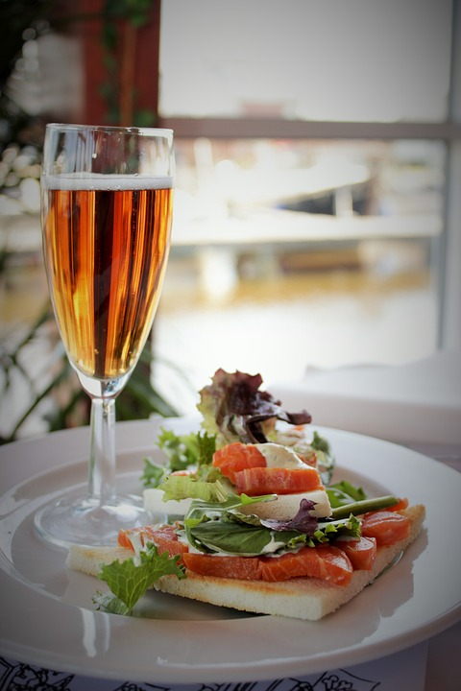
01
動機和分析目的
主題: 地方小吃
台灣作為一個美食文化豐富的地區，各地的小吃具有獨特的地理分布和口味特點。在台灣的 PTT 美食論壇上，許多網友分享和討論他們對各類小吃的喜好和見解。然而，過去研究尚未充分利用這些寶貴的數據資源，深入探討台灣小吃的地理分布和口味特點。因此，本研究以 "社群媒體分析" 課程專案報告為契機，利用 PTT 美食論壇的數據，全面分析台灣地區的小吃感興趣進而討論的主題為何，以期提供對台灣美食文化和產業的新視角和啟示。

Slide 5
02
資料集描述

Slide 6
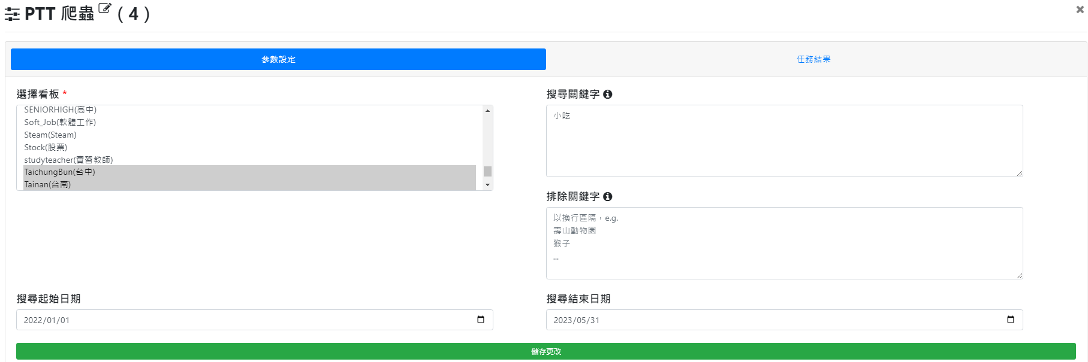
02
資料集描述
來源與範圍
資料來源：PTT美食版/台中版/新竹版/台南版/高雄版/八卦版
資料範圍：2022/1/1~
2023/5/31
搜尋關鍵字：小吃

Slide 7

02
資料集描述
PTT
美食版
爬蟲結果: 5,232筆

Slide 8
03
資料分析說明
3.1 TARFlow流程
3.2 視覺化圖表分析
3.3 LDA主題模型

Slide 9
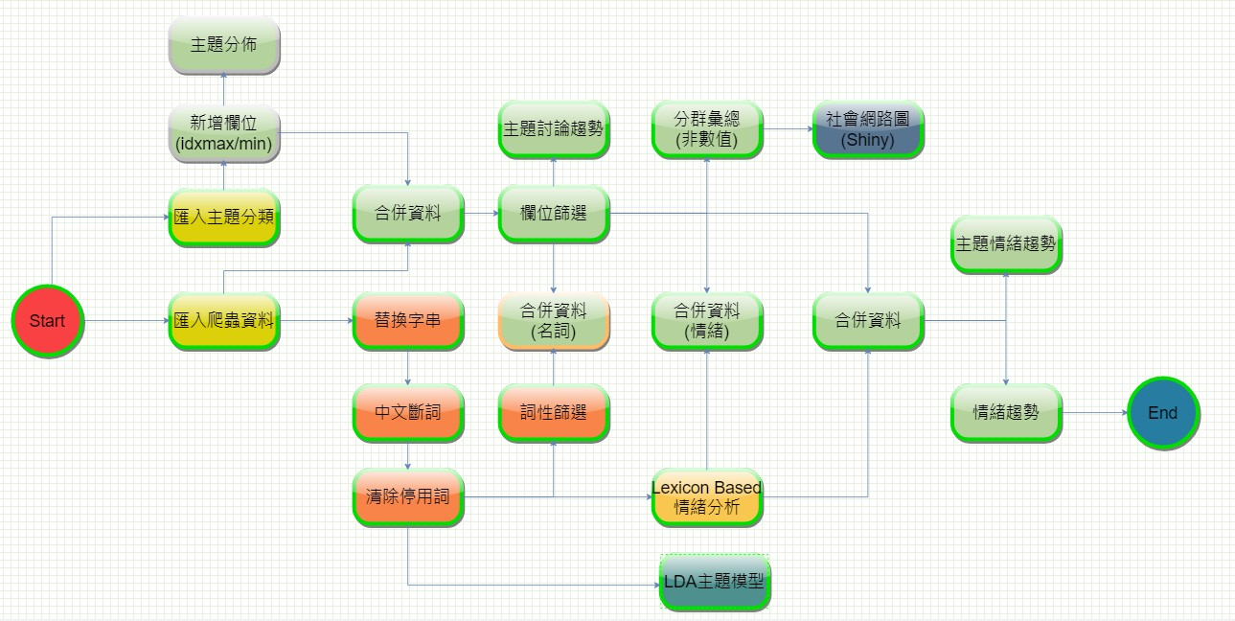
03
資料分析說明
3.1
TARFlow
檔名: Taiwan_Food

Slide 10
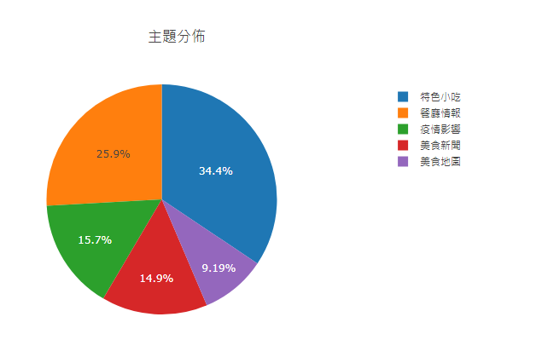
03
資料分析說明
3.2
視覺化
LDA主題分佈

Slide 11
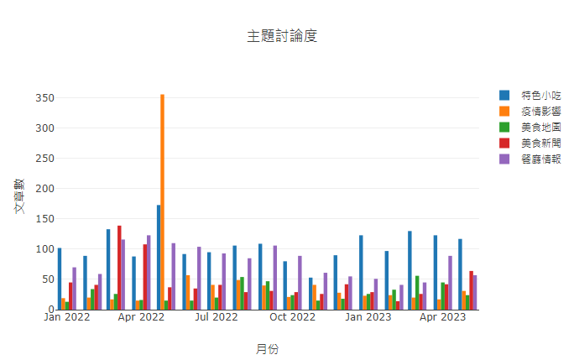
03
資料分析說明
3.2
視覺化
討論度

Slide 12
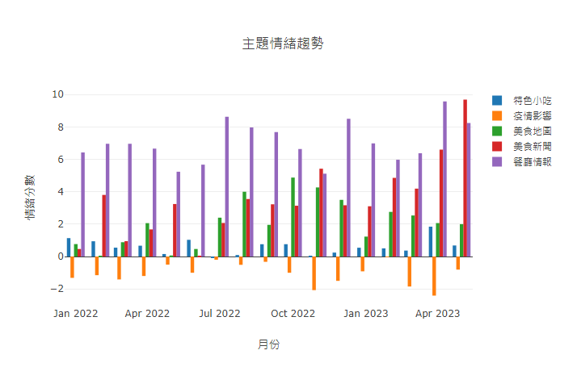
03
資料分析說明
3.2
視覺化
情緒趨勢

Slide 13
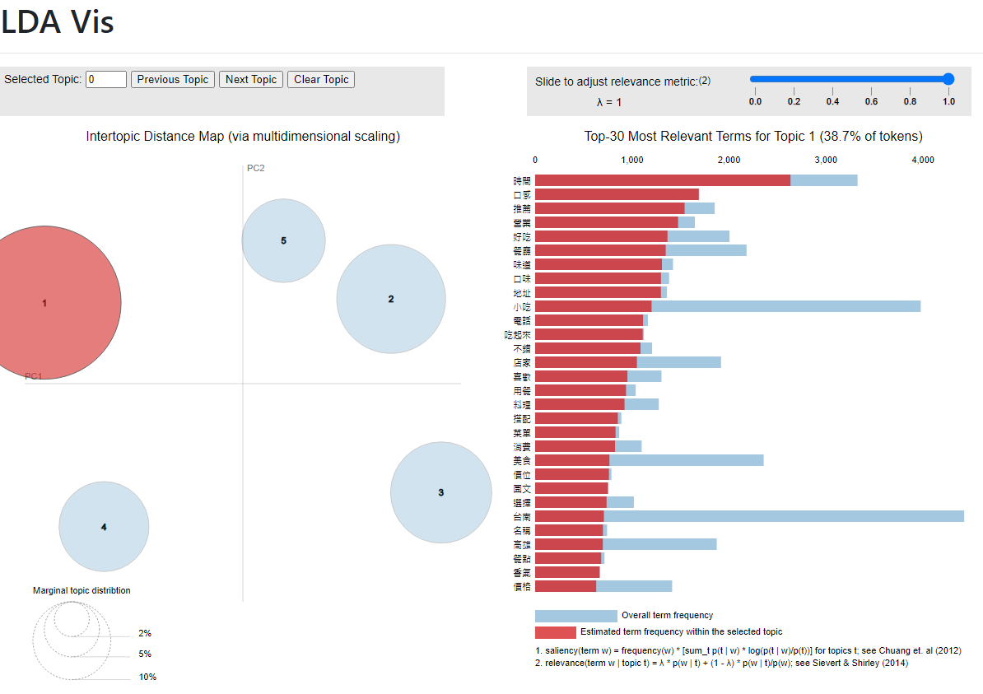
03
資料分析說明
3.3
LDA主題模型
主題1: 餐廳情報

Slide 14
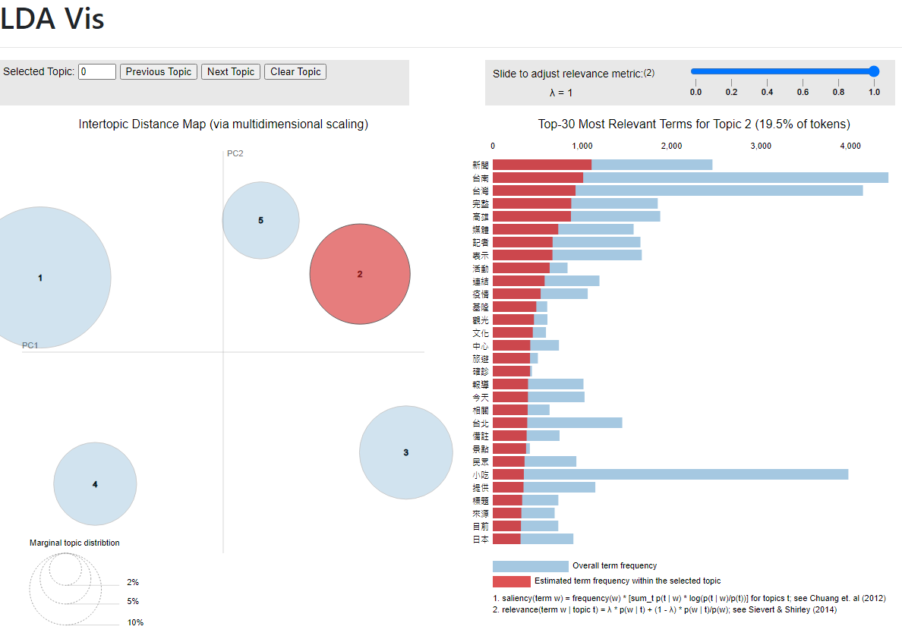
03
資料分析說明
3.3
LDA主題模型
主題2: 美食新聞

Slide 15
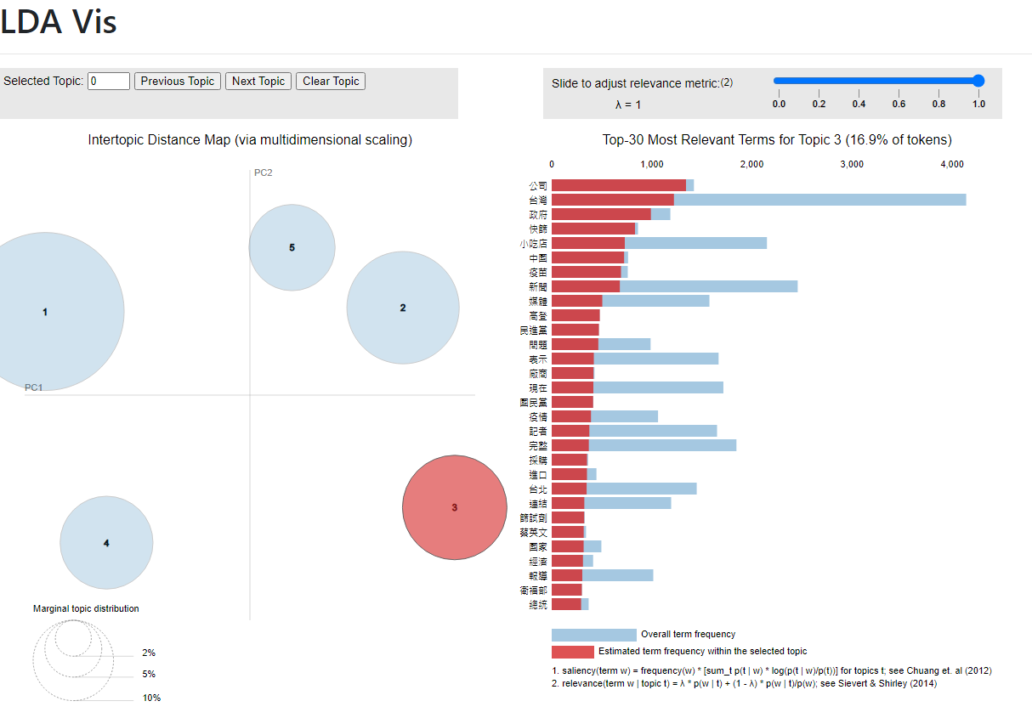
03
資料分析說明
3.3
LDA主題模型
主題3: 疫情影響

Slide 16
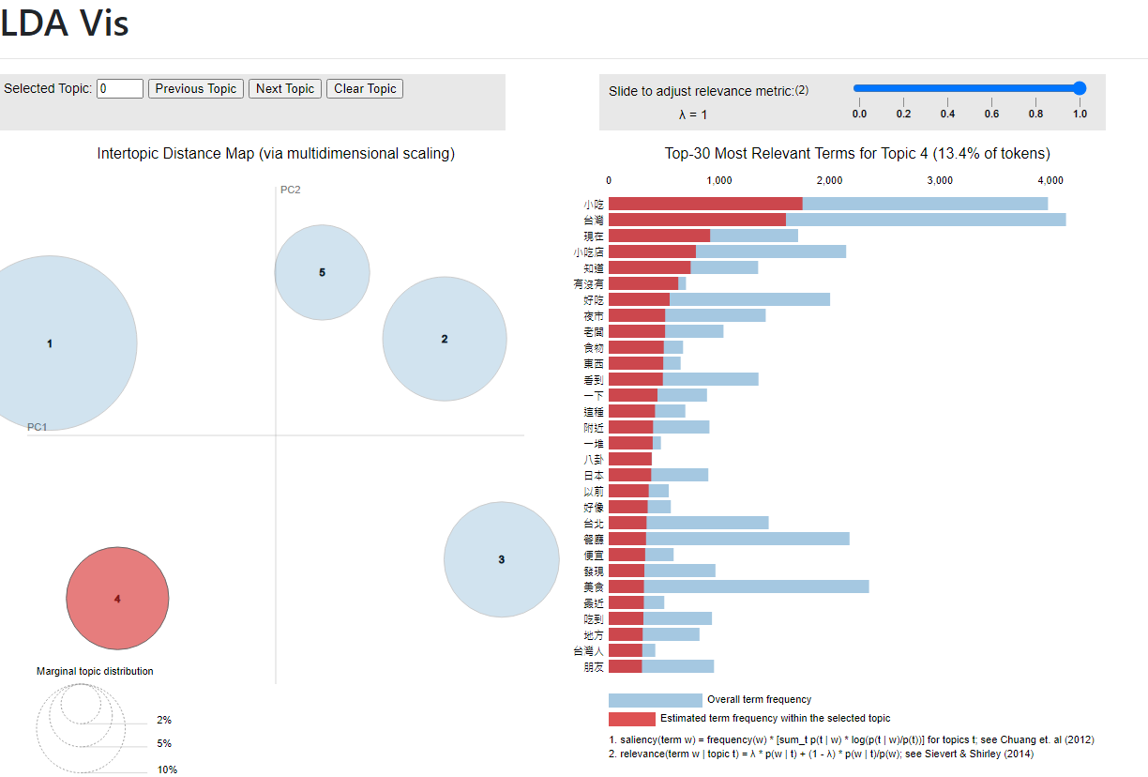
03
資料分析說明
3.3
LDA主題模型
主題4: 特色小吃

Slide 17
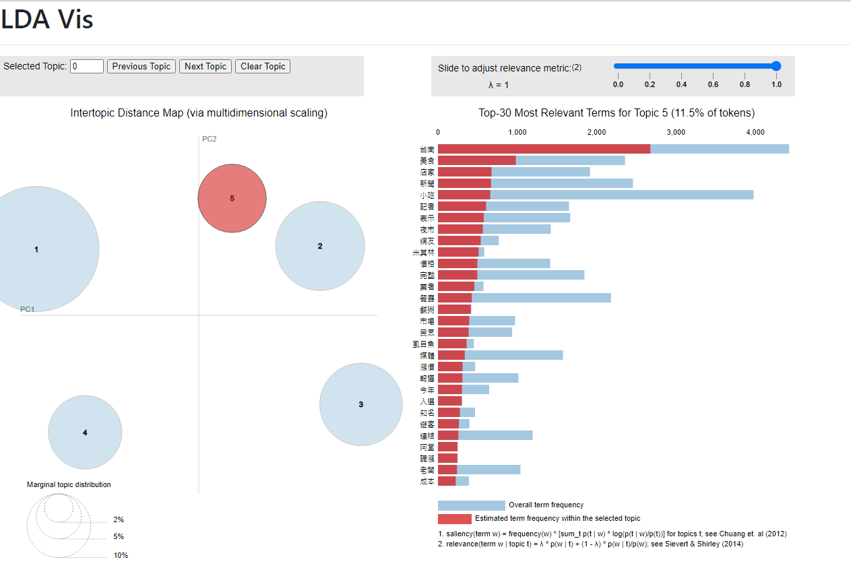
03
資料分析說明
3.3
LDA主題模型
主題5: 美食地圖

Slide 18
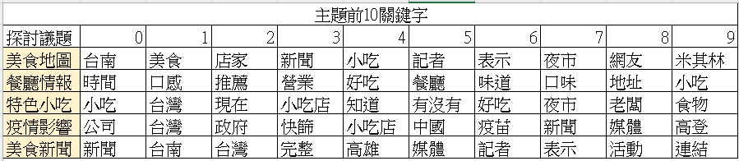
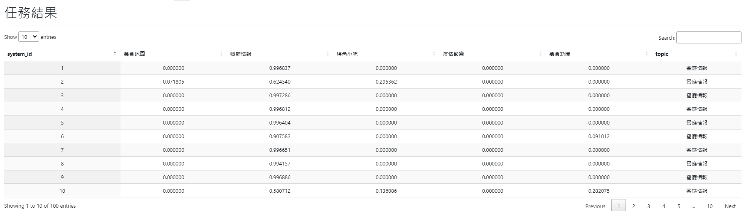
03
資料分析說明
3.3
LDA主題模型
關鍵字與分類

Slide 19
視覺化分析結果
與解釋
04
4.1 主題與發文者
4.2 發文者與回文者

Slide 20
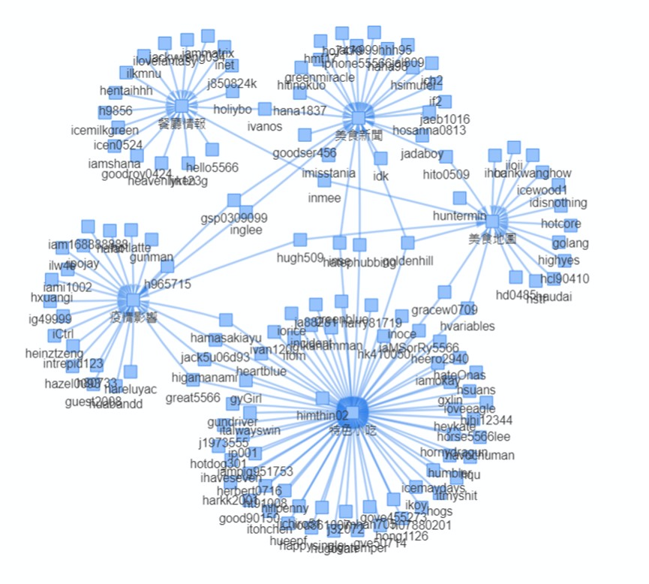
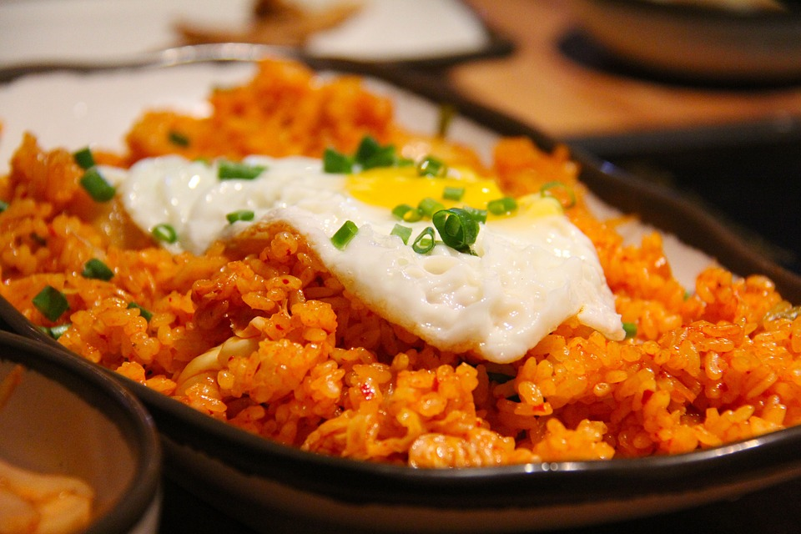
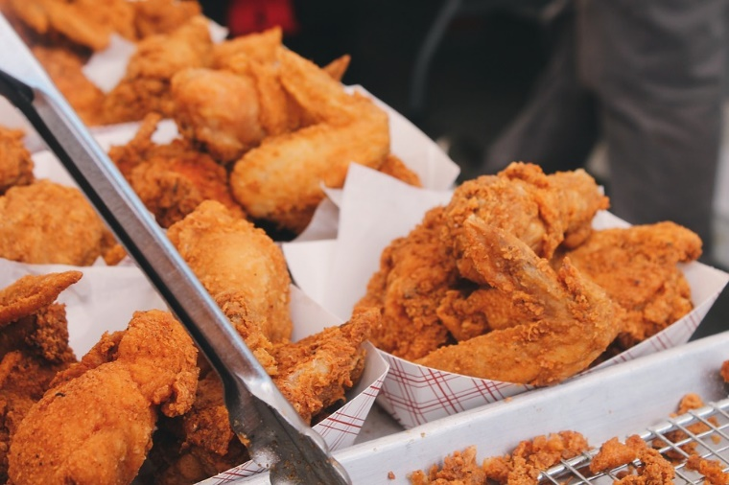
04
視覺化分析結果與解釋
4.1
主題與發文者之社會網路關係圖

Slide 21
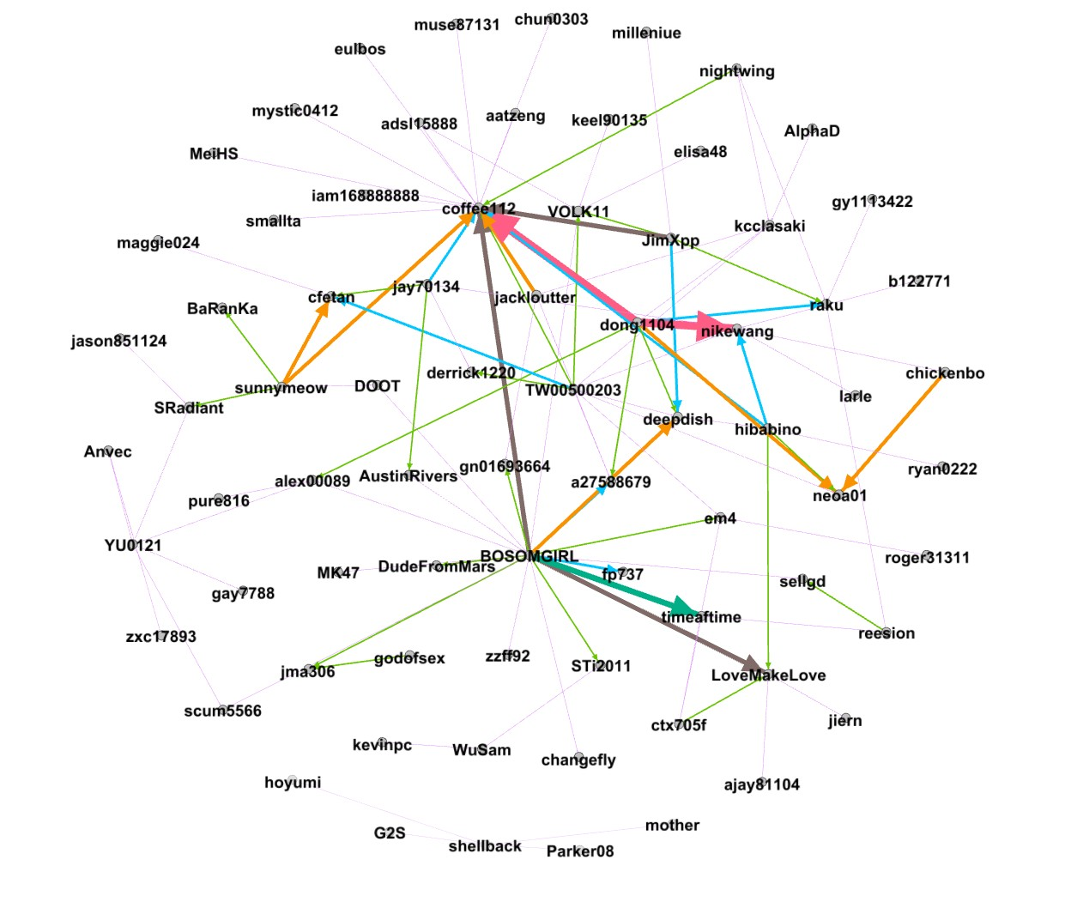
04
視覺化分析結果與解釋
發文者與回文者
之社會網路關係圖
by
Gephi
4.2

Slide 22
05
結論

Slide 23
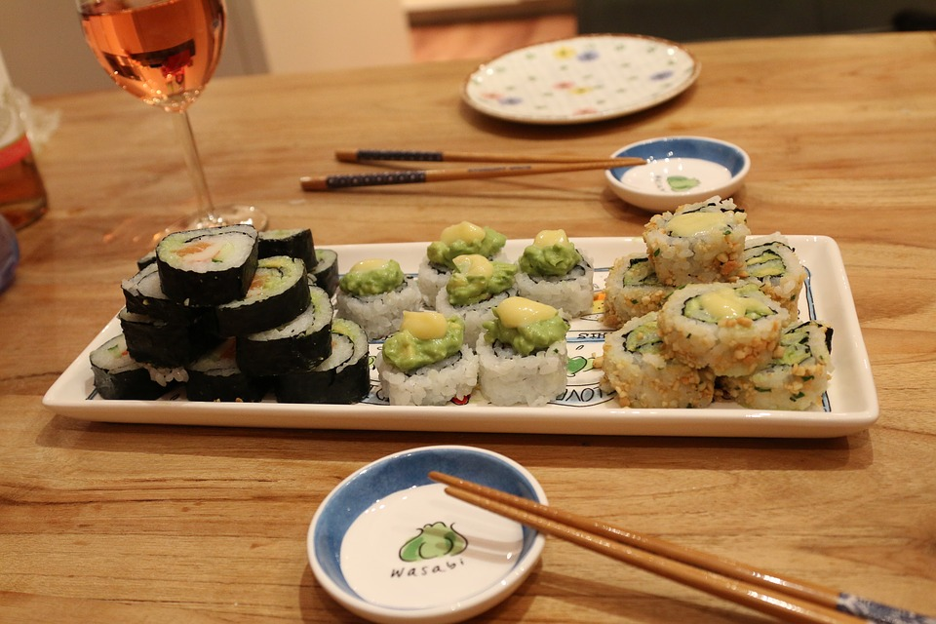
05
結論
LDA主題模型
LDA主題模型可以從文本中提取出潛在的主題，自動分類並識別主題，
本組透過LDA設定五個主題，透過LDA快速識別並掌握包括餐廳情報、美食新聞、疫情影響、特色小吃、美食地圖等五大主題分支，分類五群為混淆度最低，且各群無重疊，因此本組認為分五群為最佳數字。

Slide 24
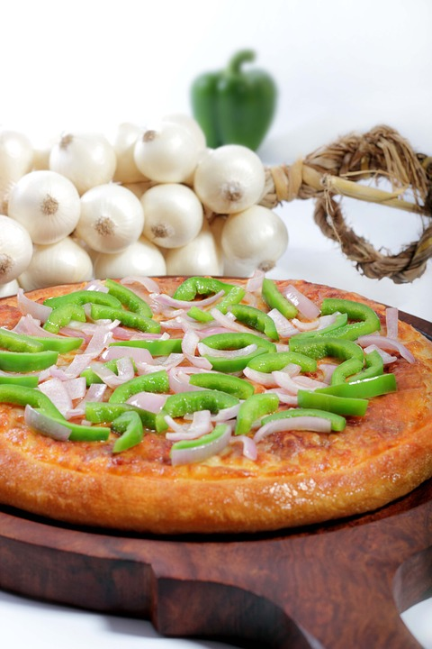
05
結論
Gephi
使用Gephi進行視覺化分析。發現部分帳號具有Betweenness Centrality特質，連結不同主題特質，扮演重要節點角色。
另發現多數帳號多屬對單一主題有興趣。
透過分析和研究社會網路關係圖，我們可以揭示人與人之間的互動模式、社交群體的形成、資訊流動的路徑等，從而瞭解社交系統的運作和影響。

Slide 25
THANK YOU
N104220009周嵩智/N104220010吳尚蓉
N104220024林素芬/N104220026陳嬿雅
Team #22

